Slide 1
Secretaria de Salud del Estado de Chihuahua
Dr. Jesús Enrique Grajeda Herrera

Slide 3
Recurso Humano Secretaria de Salud

Slide 4
Presupuesto Secretaria de Salud 2018
Total Presupuesto
$6,392,118,936.14

Slide 5
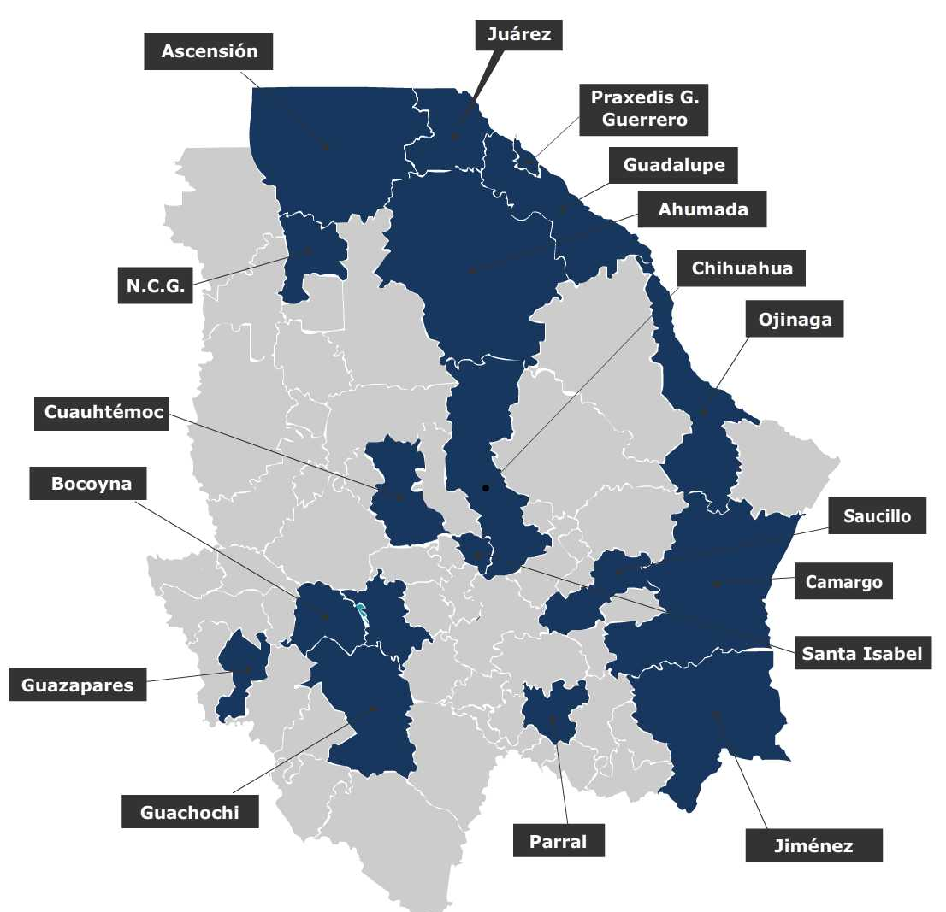
Telemedicina
Realizar acciones de diagnóstico, tratamiento y prevención con especialistas, mediante la red de Telemedicina como soporte de transmisión, cumpliendo con los requisitos de atención medica de calidad para la población con ética médica y confidencialidad.
Tele-Consultas
3,719
Diciembre 2012 al 31 oct 2018.
Médicos Especialistas
20
Carichí
Municipios implementados
18

Slide 6
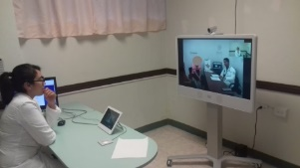
Telemedicina
Productividad 2018
PRODUCTIVIDAD
Especialidad |  | Atenciones
Medicina Interna |  | 184
Pediatría |  | 254
Cirugía |  | 128
Gineco-Obstetricia |  | 458
Ortopedia |  | 153
Angiología |  | 0
Urología |  | 4
Cardiología |  | 6
Psiquiatría |  | 72
Oncología |  | 33
Total |  | 1,292
UNIDADES PRIMER NIVEL
CESSA Ascensión
CAAPS Águilas de Zaragoza
CAS Puerto Palomas
CAS Ahumada
CS Santa Isabel
CS Bellavista
CS Guadalupe
CS Praxedis G. Guerrero
CS Galeana (Juárez)
CS Camargo
CESSA Saucillo
CESSA Colinas de Juárez
UNIDADES SEGUNDO NIVEL
Hospital General de Chihuahua
Hospital de la Mujer de Ciudad Juárez
Hospital General de Juárez
HIES Juárez
Hospital Central del Estado
CECAN Chihuahua
CISAME Águilas de Zaragoza
Cierre Enero - Octubre 2018|

Slide 7
Redes

Slide 8
Seguro Popular
Población afiliada 1 millón 192 mil 115
Módulos de afiliación: 23 brigadas móviles
47 módulos fijos estatales

Slide 9
Infraestructura Primer Nivel
Unidad | SSCH | ICHISAL | TOTAL
CESSA | 9 | 1 | 10
CAAPS | 5 | 0 | 5
Centros de Salud | 170 | 0 | 170
Unidades móviles | 75 | 0 | 75
CRUM | 2 | 0 | 2
Clinica Rural | 0 | 1 | 1
163 Unidades de Primer Nivel

Slide 10
Infraestructura Segundo Nivel
Unidad | SSCH | ICHISAL | TOTAL
Hospital General | 4 | 4 | 8
Hospital de Gineco obstetricia | 0 | 3 | 3
Hospital Infantil | 1 | 1 | 2
Hospital Psiquiátrico | 0 | 2 | 2
Hospital comunitario | 4 | 0 | 4
19 Unidades de Segundo Nivel

Slide 11
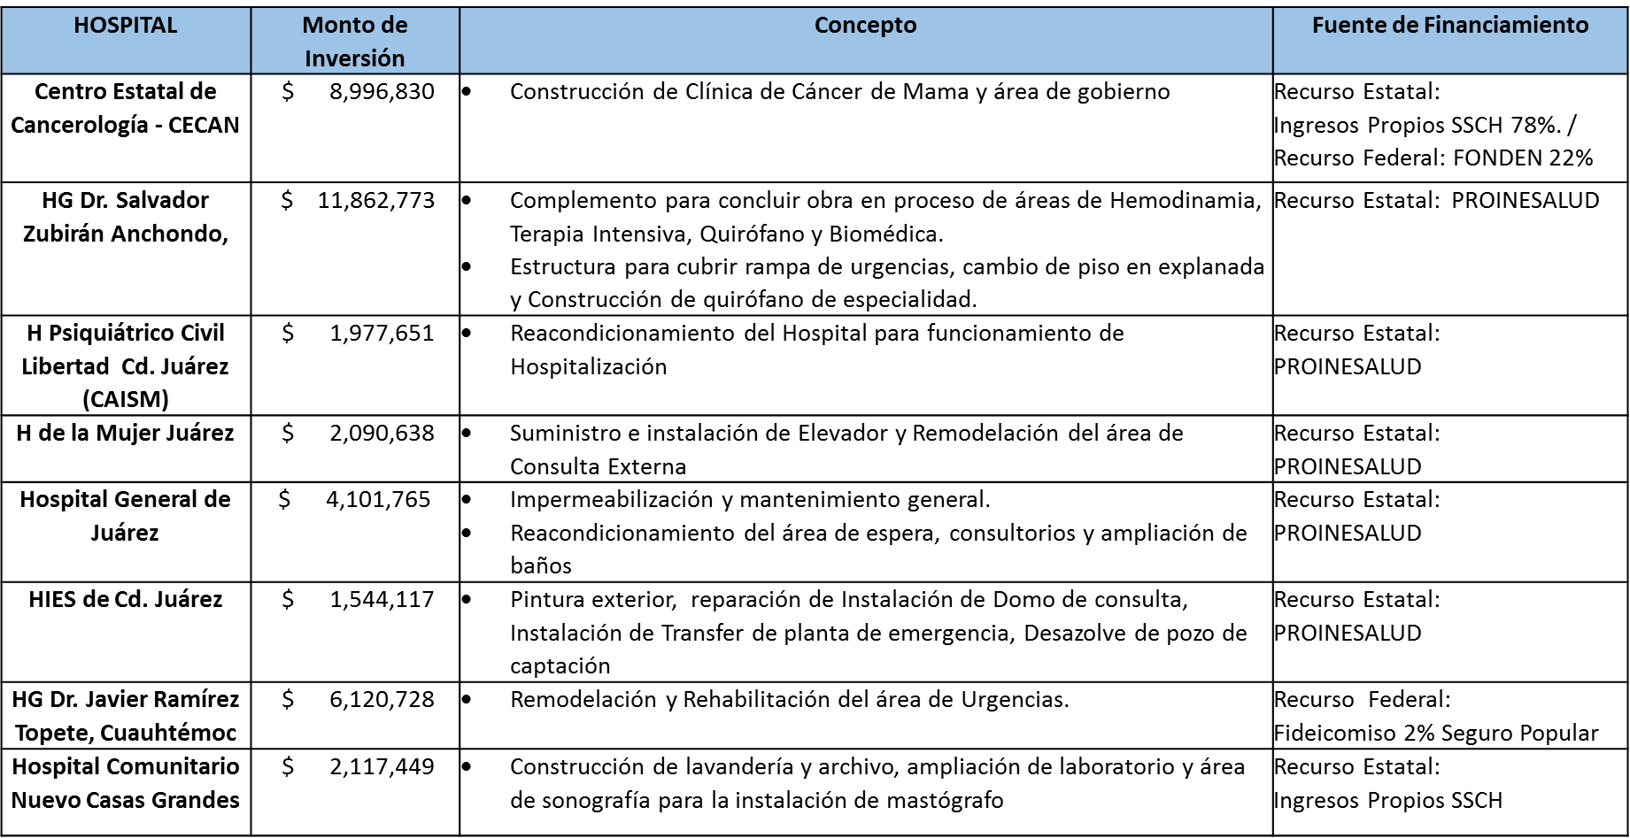
Obras de Infraestructura
94 millones de pesos en 104 unidades de primer nivel y 8 hospitales

Slide 12
Infraestructura

Slide 13
Equipamiento

Slide 14
Inversión en Equipamiento

Slide 15
Licitaciones
Transparencia en la adquisición de bienes y servicios. ( 6 licitaciones en 2016, 53 en 2017 y a la fecha 23)
Total 23 Licitaciones
6 Internacionales
17 Nacionales
2018

Slide 16
Sistema Integral de Información en Salud (SIISA)
¿Qué es el Expediente Clínico Integral (ECI)?
El Expediente Clínico Integral (ECI), es un sistema web centralizado, cuyo principal objetivo es tener un expediente clínico único de cada paciente, para que sea accesible en todo momento para todas las unidades de salud.
Desarrollo Propio sin costo de adquisición
Sistema Centralizado, trazabilidad el expediente
Adquisición Licenciamiento Oracle ($12’500,000.00)

Slide 17
Expediente Clínico Integral
Conceptualización del Expediente en 2 capas
Avance de implementación
IMPLEMENTADAS
POR IMPLEMENTAR
Online
Offline (Caravanas)
CONSULTA EXTERNA
Online
Offline (Caravanas)
113
13
110
62
Registro de acciones de detección prevención y promoción de la salud en el primer nivel de atención.
HOSPITALARIA (HIS)
Registro de atenciones de hospitalización, cirugías y urgencias, en unidades de segundo nivel y alta especialidad
5
15
Total de Citas
Total de Consultas
Usuarios del Sistema
6’279,775
5’106,391
6,771
Diciembre 2016 a Noviembre 2018

Slide 18
Filtros de Agua
IMPLEMENTACIÓN
Octubre 2017 - Agosto 2018
Adquisición de
1,229 filtros
familiares
3,023
Beneficiarios
Octubre 2017 – Agosto 2018
267 filtros comunitarios
20,140 Beneficiarios
Octubre 2017 – Agosto 2018
Inversión 2018
$ 6,428,778
+ gastos para la entrega y seguimiento
ADQUISICIÒN 2019
165 filtros comunitarios
$ 1,978,496
+ Gastos de entrega y seguimiento.

Slide 19
Filtros de Agua
Municipios dentro
del programa
Balleza
Bocoyna
Chínipas
Guadalupe y Calvo
Guerrero
Nonoava
El Tule
Batopilas
Carichí
Guachochi
Guazapares
Matachí
Morelos
Ocampo
Urique
Filtros familiares entregados a niños con desnutrición
Filtros familiares por entregar a niños con desnutrición
Población abierta

Slide 20
Trasplante de Órganos
14
Fuente:CENATRA Ene-Junio 2018

Slide 21
Trasplante de Órganos
Fuente:CENATRA Ene-Junio 2018

Slide 22
Atención a Migrantes
Servicios de Salud Preventivos
Atención Médica
Atención a Migrantes
Primeros Auxilios Psicológicos

Slide 23
Plan de Atención a Migrantes
Medicina Preventiva, Promoción de la Salud
Epidemiología, Salud Reproductiva
Primer y segundo nivel, Unidades médicas móviles
COESPRIS, Seguro Popular, Instituto Chihuahuense de Salud Mental y Adicciones
Administración, laboratorio, CAPASITS

Slide 24
Comisión de Conciliación y Arbitraje Médico
CONAMED nace hace 20 años
Decreto hace 3 años sobre creación de COCAM en el Estado de Chihuahua.
2 meses en funciones: asesoría, conciliación, mediación y arbitraje.
Presupuesto: 3 millones 500 mil pesos.

Slide 25
Logros Destacados de la Administración Actual
Creación del Instituto Chihuahuense de Salud Mental.
Elaboración, aprobación y publicación de la Ley Estatal de Salud Mental.
Proyecto de reglamento de la Ley Estatal de salud en materia de salubridad local.
Activación del Hospital Civil Libertad en Cd. Juárez.
Hemodinamia
Alianza con las Instituciones de Educación Superior y ONG´s.
Red Estatal de laboratorios.
Creación de la Unidad de Género

Slide 26
Gracias…

